Slide 1
Пољопривреда, сточарство, земљорадња

Slide 2
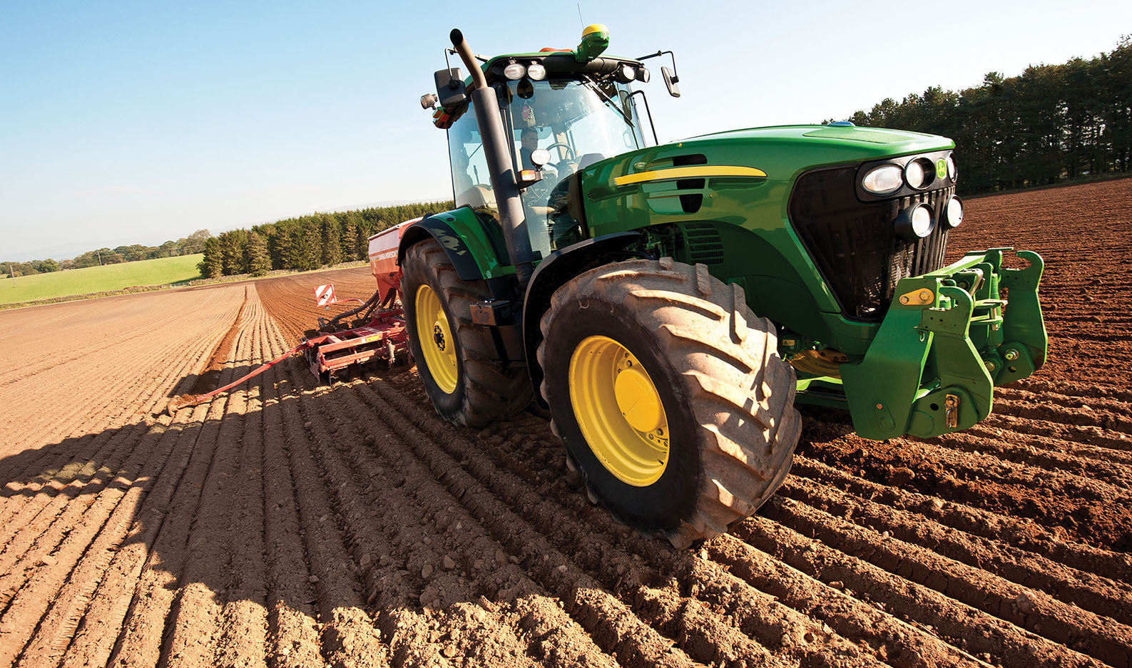
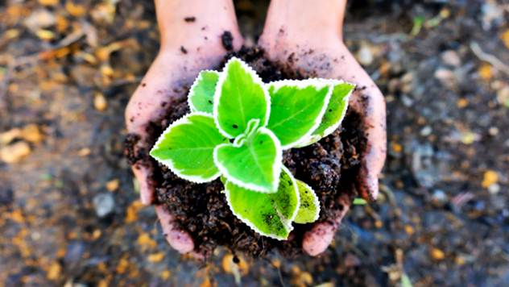
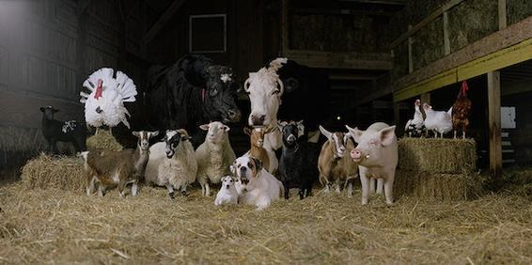
1. Шта је пољопривреда?
- Пољопривреда је грана привреде која се бави:
обрадом земље гајењем биљака гајењем животиња

Slide 3
2. Објасни како је настала пољопривреда.
Некада давно људи нису обрађивали земљу. Хранили су се плодовима биљака и месом дивљих животиња.
Уочили су да је из просутог сјемена никла нова биљка.
Схватили су да биљке могу сами узгајати.
Видјели су да се дивље животиње могу припитомити.
Почели су да гаје биљке и домаће животиње.

Slide 4
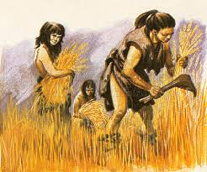
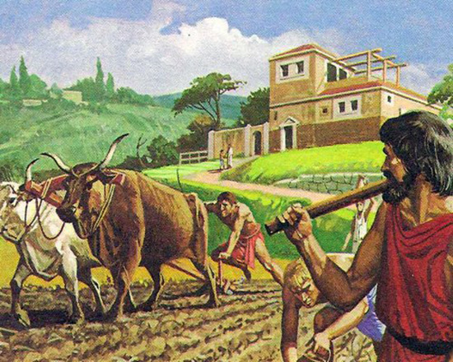
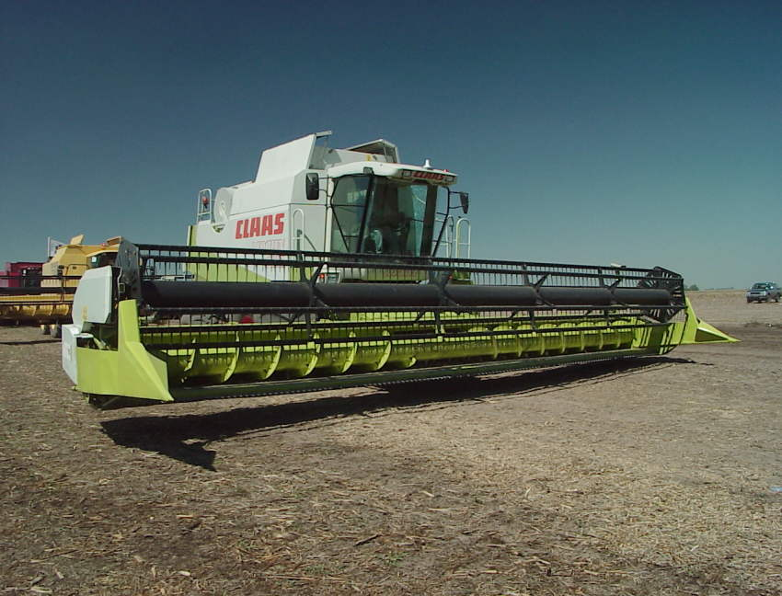
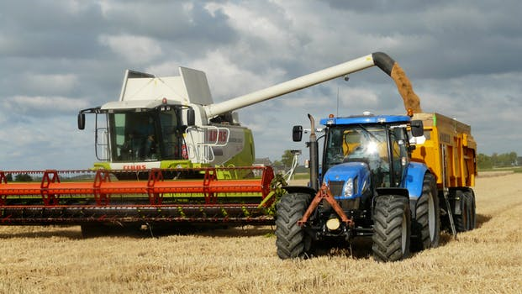
3. Опиши како су људи некада обрађивали земљу и како је обрађују данас.
Некада су људи ручно обрађивали земљу.
Данас људи обрађују земљу помоћу посебних пољопривредних машина.

Slide 5
4. Наброј гране пољопривреде.
Гране пољопривреде су:
земљорадња сточарство

Slide 6
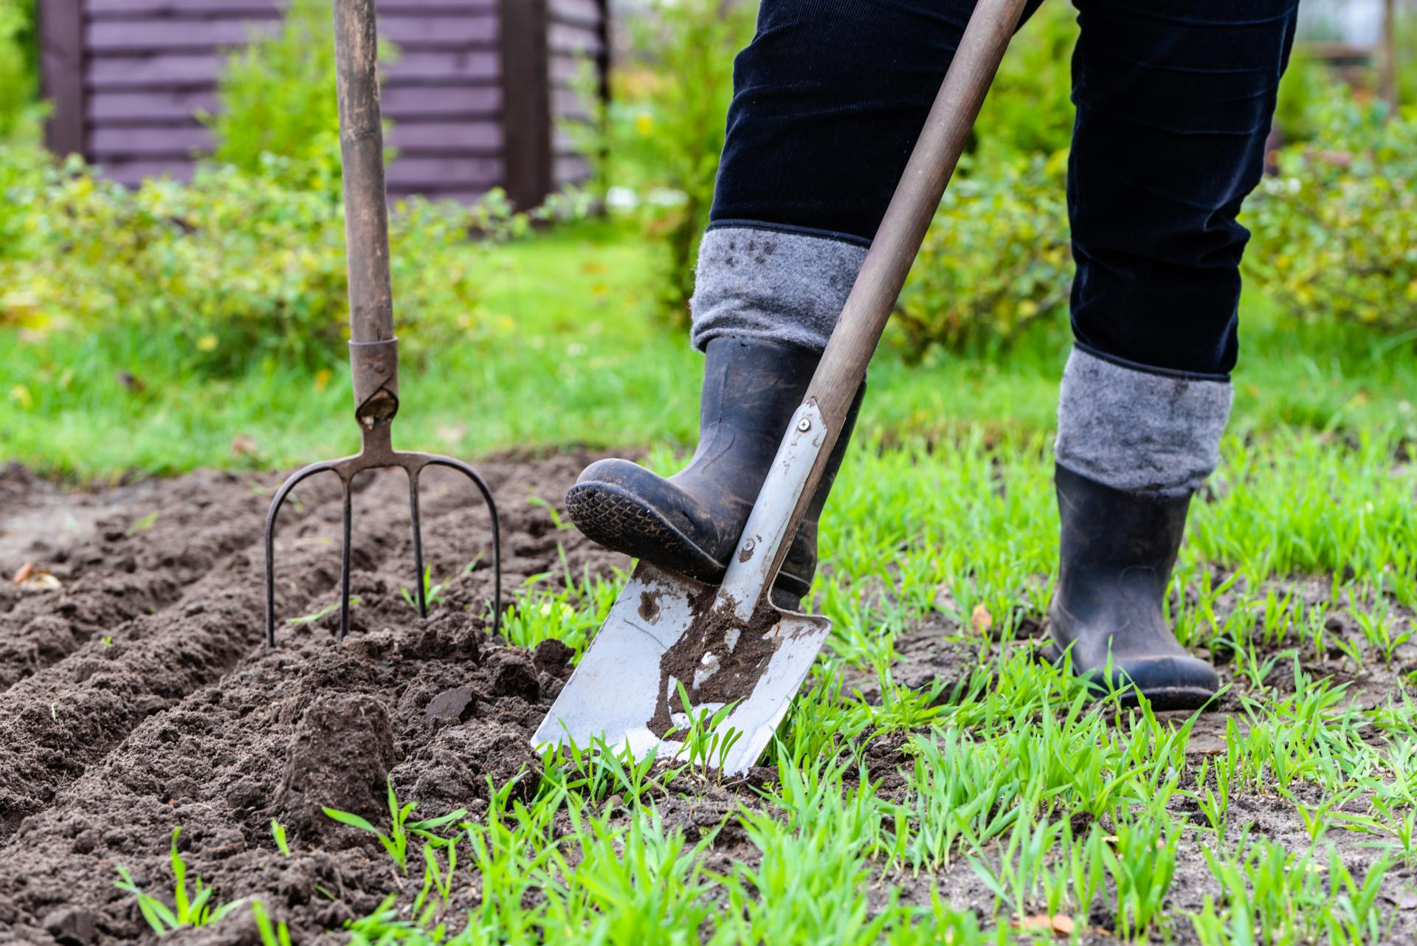
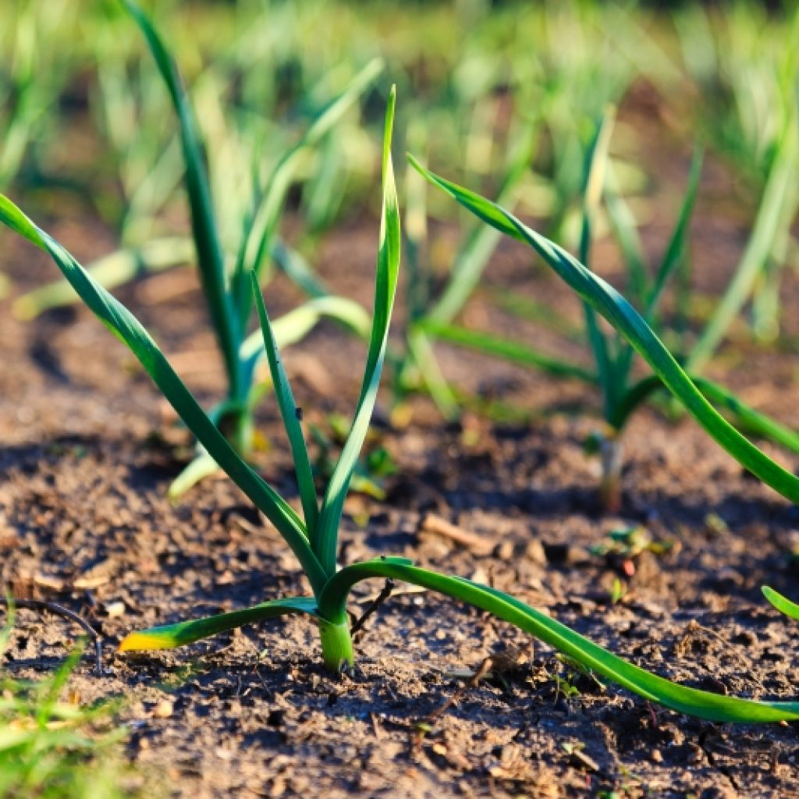
Земљорадња је грана пољопривреде која се бави обрадом земље и узгојем биљака.

Slide 7
Сточарство је грана пољопривреде која се бави узгојем домаћих животиња.

Slide 8
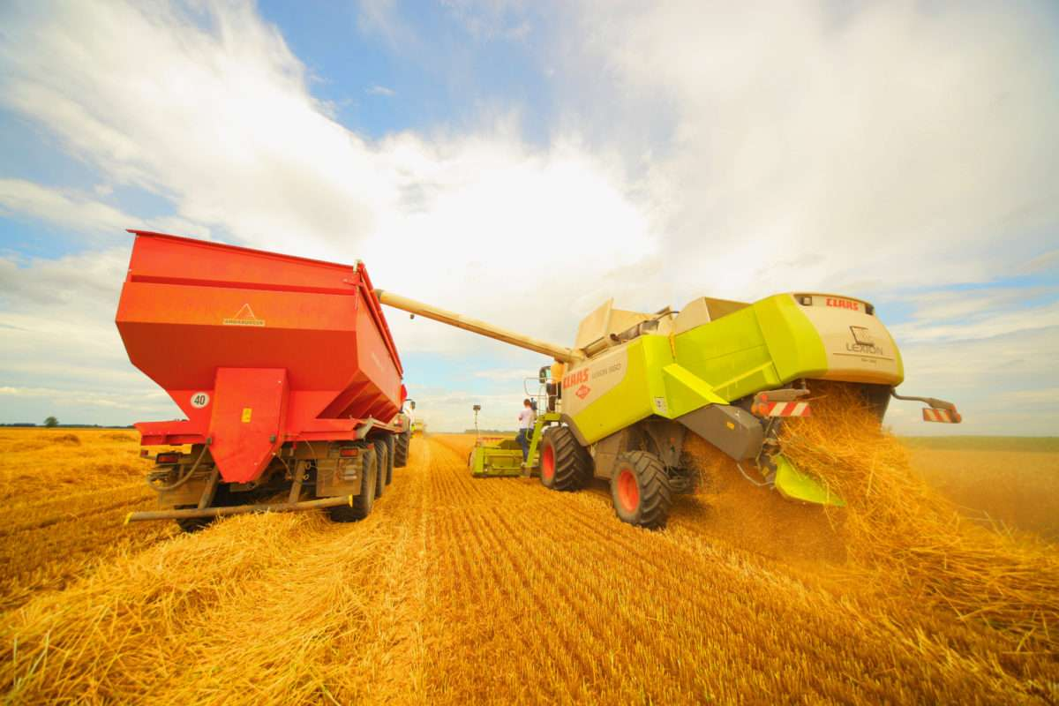
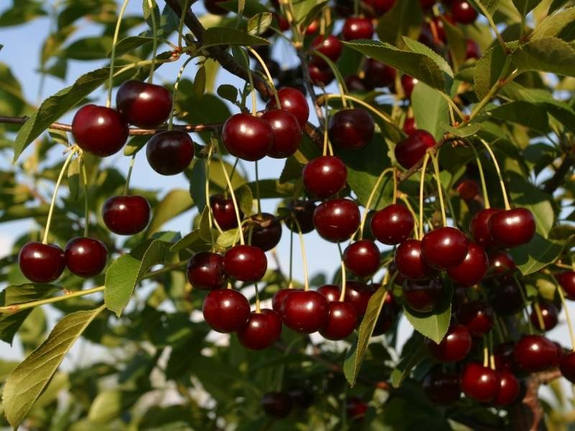
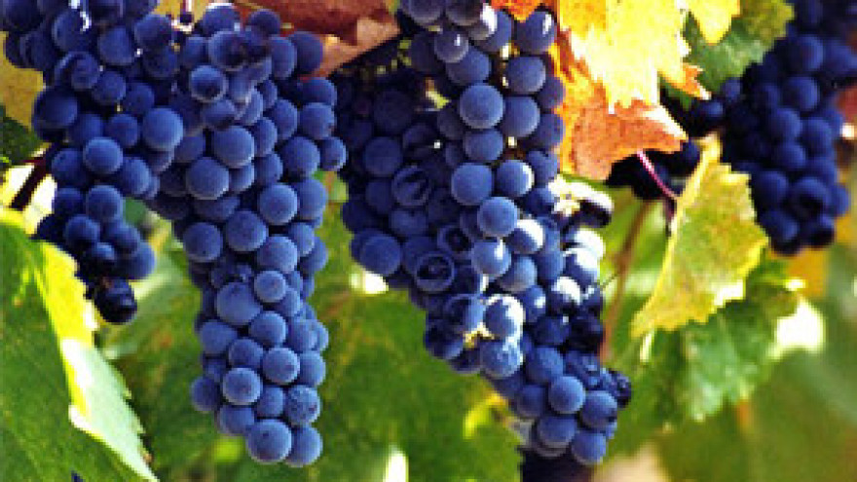
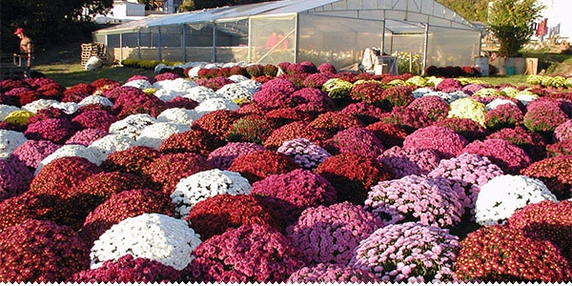
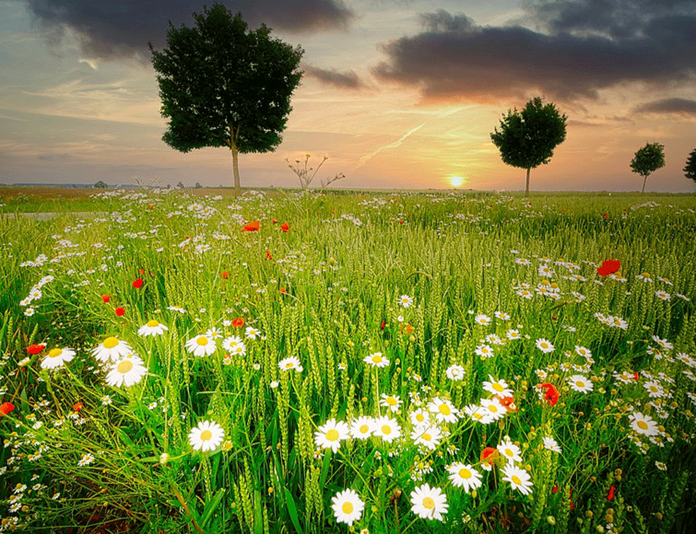
5. Наброји основне гране земљорадње.
Основне гране земљорадње су:
ратарство воћарство виноградарство
цвјећарство ливадарство

Slide 9
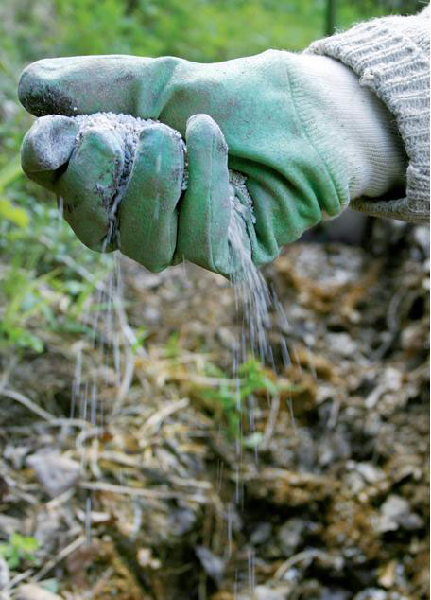
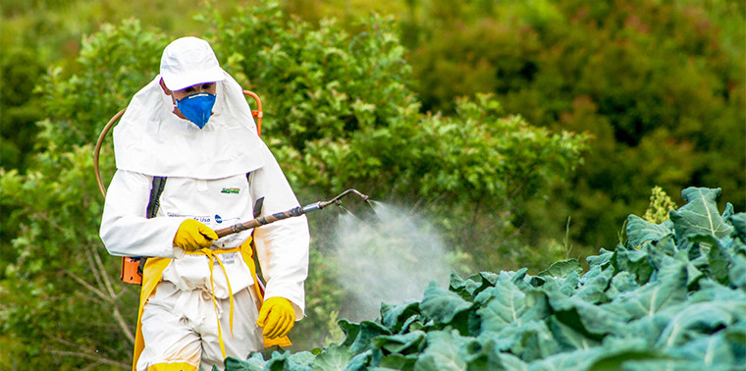
6. Које су посљедице употребе великих количина вјештачких ђубрива и хемијских средстава у пољопривреди?
Посљедице употребе великих количина вјештачких ђубрива и хемијских средстава у пољопривреди су:
загађивање земљишта,
загађивање воде,
угрожавање здравља људи.

